Slide 1
Кировское областное государственное общеобразовательное бюджетное учреждение «Школа-интернат для обучающихся
с ограниченными возможностями здоровья
пгт Опарино»
Проект:
«Математика и моя
будущая профессия»
Презентацию подготовила
учитель математики Мамонтова Н.С.
2019 год

Slide 2
Автор учитель математики
Мамонтова Наталья Сергеевна
Предмет
Математика
Тема
Математика и моя будущая профессия
Цель проекта
Убедить школьников, что математические знания нужны нам как в быту, так и на будущем рабочем месте.
Развить мотивацию учащихся к изучению математики.

Slide 3
Ученики 9 класса
на уроках труда получают навыки работы по
профилям:
швея столяр
Дополнительное образование
кружок «МАСТЕРИЦА»

Slide 4
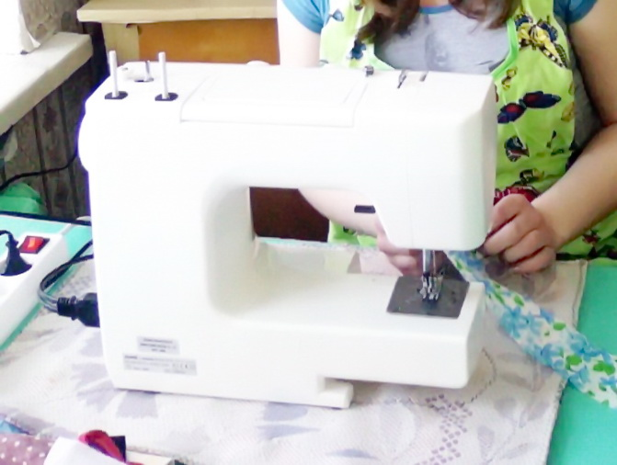
Математика в профессии
«швея»

Slide 5
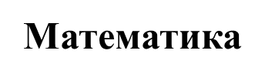
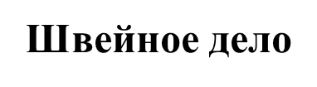
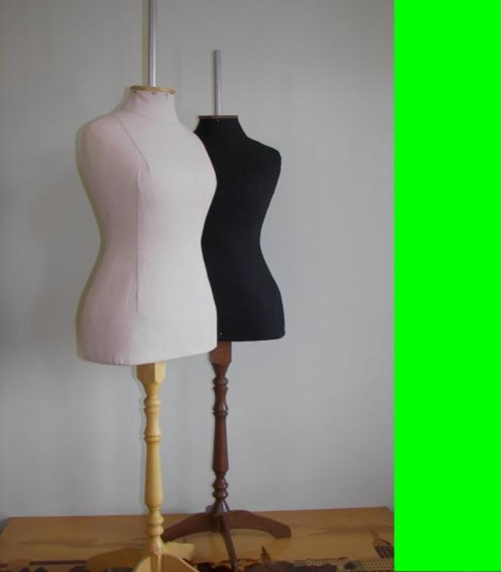
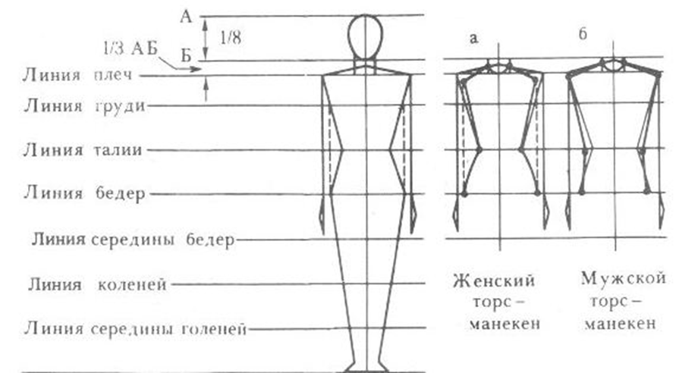
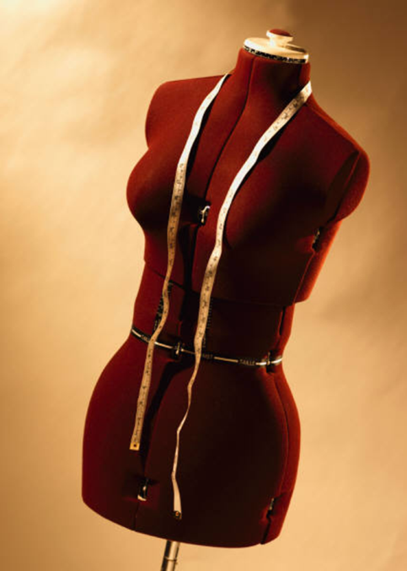
Умение пользоваться линейкой,
измерять и откладывать отрезки от заданной точки,
проводить прямые линии,
выполнять арифметические действия
с натуральными числами и дробями.

Slide 6
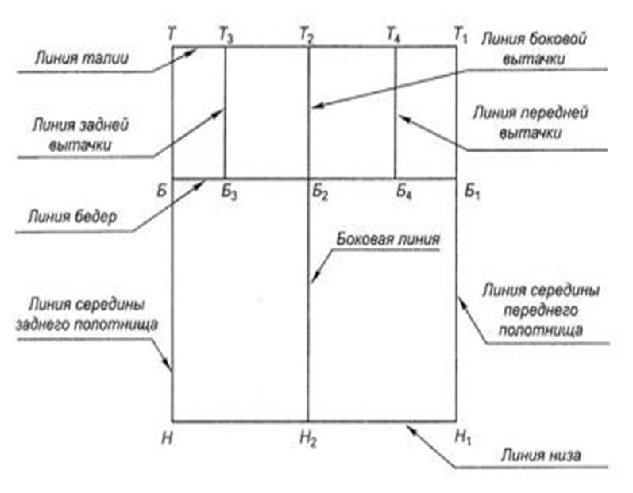
Математика
Швейное дело
Умение строить прямой угол,
обозначение прямоугольников и квадратов латинскими буквами, понятие «масштаб»

Slide 7
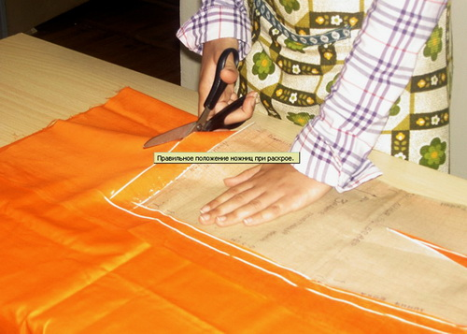
Равные фигуры

Slide 8
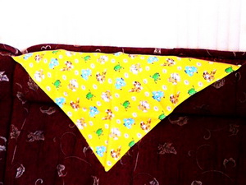

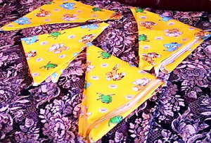
Косынка
Швейное дело
А
D
В
С
Построение прямоугольного
треугольника,
свойства треугольника.
\
\

Slide 9
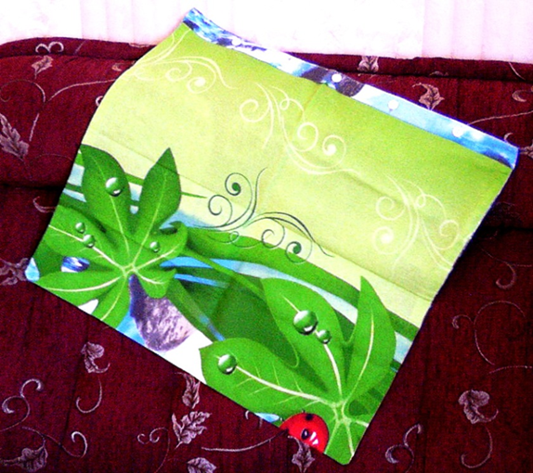

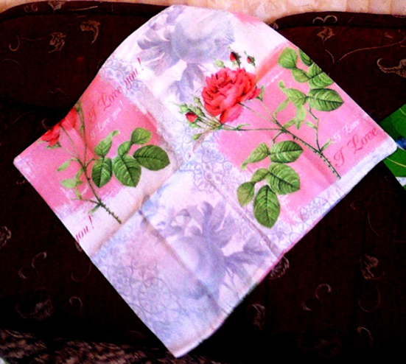
Наволочка
А
В
С
D
Построение квадрата,
свойства квадрата

Slide 10
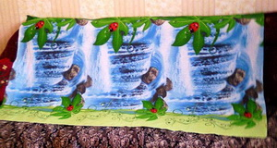

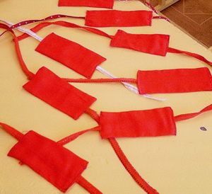
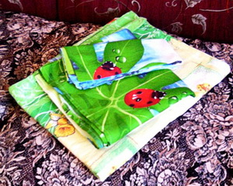
Простынь, пододеяльник
M
N
P
K
Построение
прямоугольника,
cвойства прямоугольника

Slide 11
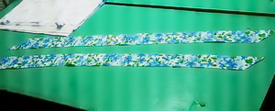
Параллелограмм
E
H
T
O
Построение параллелограмма,
свойства параллелограмма

Slide 12
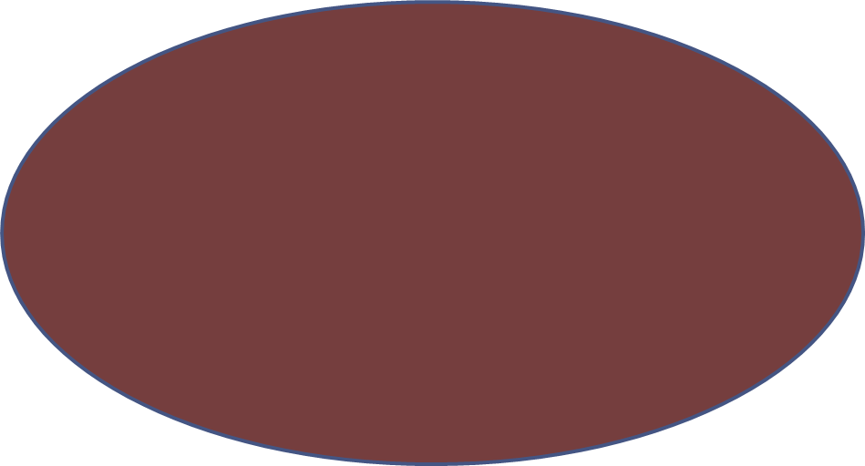

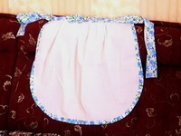
Фартук
Построение сложных
Геометрических фигур,
понятие периметра

Slide 13
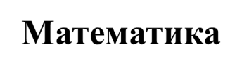
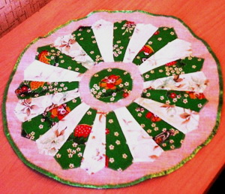
Окружность и круг
Определение
окружности и круга,
радиуса, диаметра,
длины окружности,
площади круга.

Slide 14
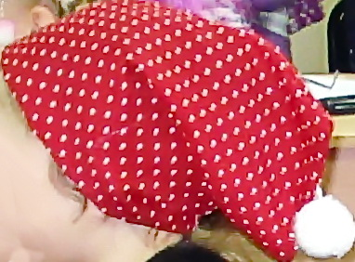
Шапочки для гномиков
Определение сектора и сегмента

Slide 15
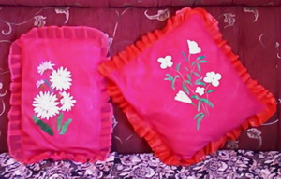
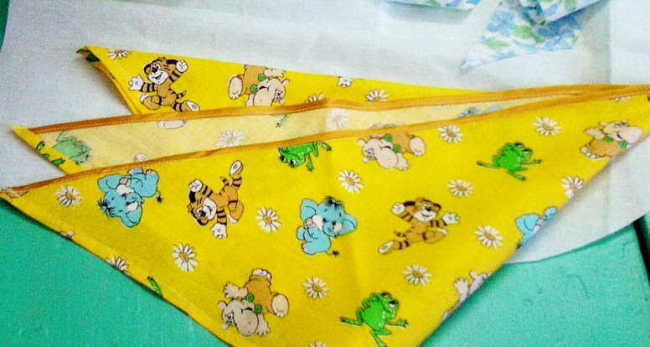
Периметр
Периметр фигуры –
сумма длин всех сторон

Slide 16
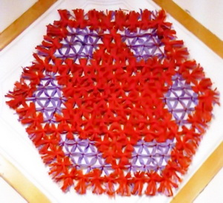
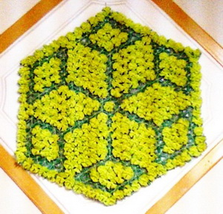
Шестиугольник (многоугольники)
Кружок
Определение и
построение
правильных
многоугольников

Slide 17

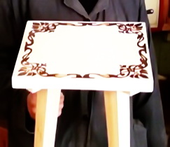
«столяр»

Slide 18
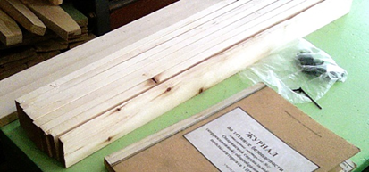
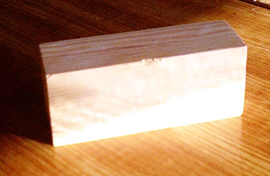
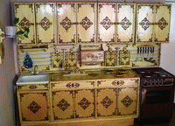
Параллелепипед
Математика
Столярное дело
Определение параллелепипеда,
элементы параллелепипеда:
вершины, рёбра, грани.
Объём, площадь поверхности.

Slide 19
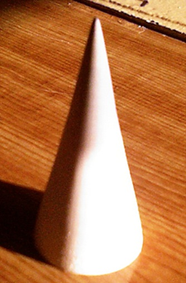
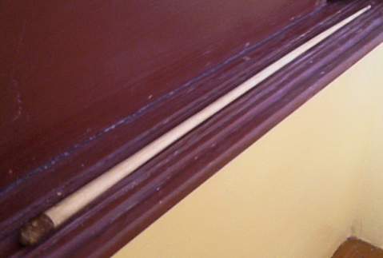
Конус
Математика
Столярное дело

Slide 20
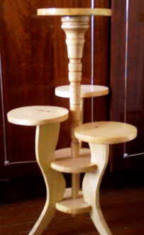
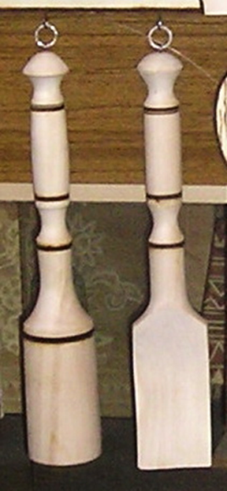
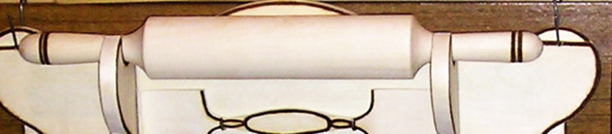
Цилиндр
Математика
Столярное дело

Slide 21
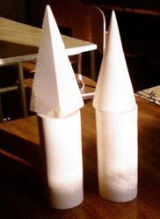
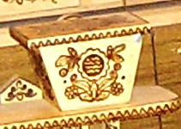
Пирамида
Математика
Столярное дело

Slide 22
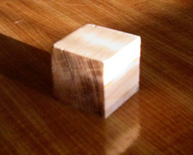
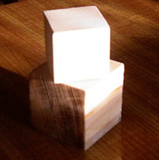
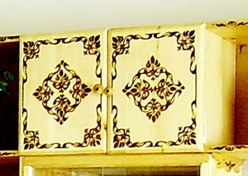
Куб
Математика
Столярное дело

Slide 23
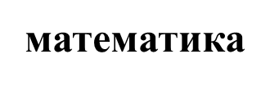
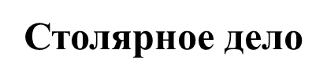
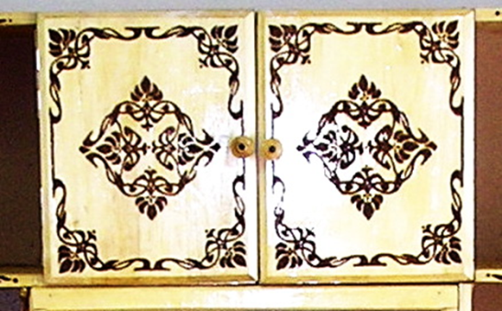
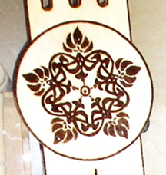
Симметрия
осевая

Slide 24
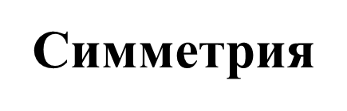
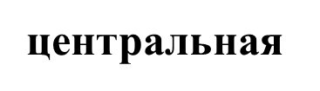
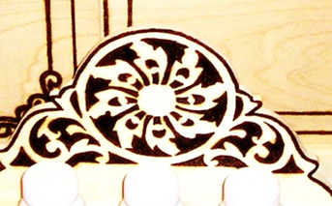
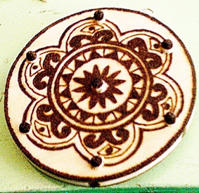
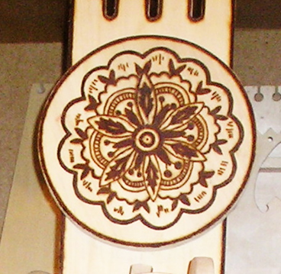
Столярное дело
Математика

Slide 25
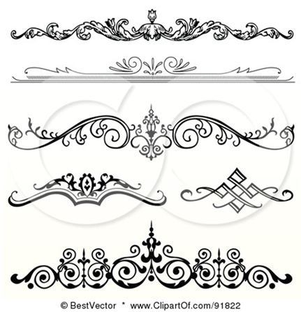
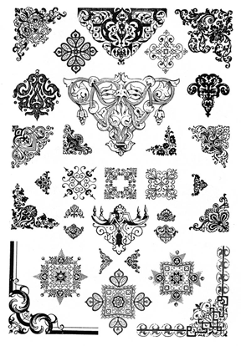





Орнаменты

Slide 26






Slide 27
Вывод:
Математика –
очень важный предмет
для моей будущей
профессии!

